Slide 1
Тема урока: Для чего нужна экономика?
3 класс
Составила : учитель начальных классов
МБОУ СОШ № 18 г. Кирова
Михеева О.В.

Slide 2
Мамы и папы ушли на работу,
Пользу приносят они всей стране.
Мы с тобой тоже за партой работаем,
Знанья добыть нужно мне и тебе.
Пожелаем мы трудиться
И успехов всем добиться!

Slide 3
Найди «лишнее» слово:
маршрут, потребность, автобус, поездка;
здоровье, гигиена, экономика, физкультура;
удача, везение, товар, успех.

Slide 4
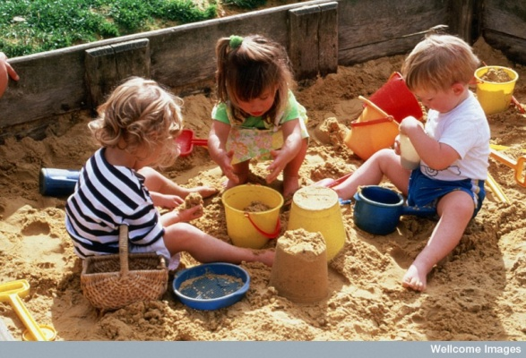
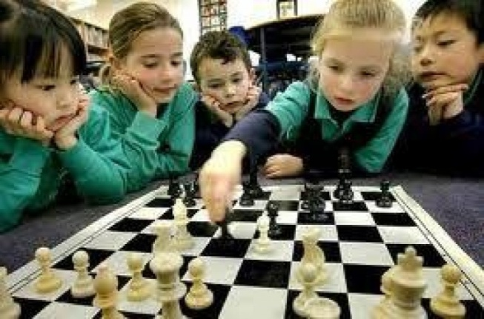
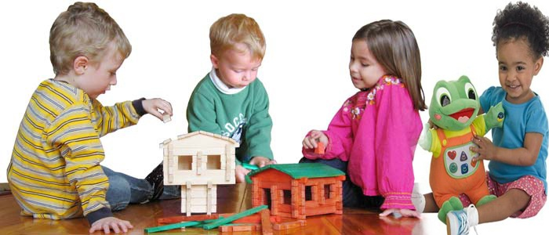
Чем занимаются дети?

Slide 5
Разнообразие потребностей
Виды потребностей человека
Физиологические
пища
вода
отдых
дыхание
Социальные
общение
внимание со стороны окружающих
уважение
авторитет
Материальные
вещи, созданные трудом человека
жилище
инструменты
Духовно-нравственные
самовыражение
самореализация
познание
Безопасность и защита
от врагов
помощь при болезни

Slide 6
Научное определение понятия «экономика»
Слово «экономика» произошло от двух греческих слов «экос» и «номос».
«Экос» означает «дом» или «домашнее хозяйство». А «номос» - означает «правило», «закон».
Получается, что «экономика» – это правила и законы ведения домашнего хозяйства.

Slide 7
Формулировка главной задачи экономики
Главная задача экономики – удовлетворение разных потребностей людей.

Slide 8
Узнайте, что это «Товары или услуги»?
Вы сходили в парикмахерскую, сделали стрижку;
Вы зашли в аптеку и купили лекарства;
Вы едите в автобусе по городу;
Вам доставили письмо;
Вы купили продукты в магазине.

Slide 9
Оцените свои достижения (выпиши букву с правильным ответом)
Закончи определение: экономика – это…
С) наука
Е) возможность заработать деньги
М) искусство ведения хозяйства
2) Какая отрасль экономики дает нам мясо, хлеб, молоко?
К) промышленность
О) сельское хозяйство
У) торговля
3) Какая отрасль экономики дает нам одежду, мебель, обувь?
Л) промышленность
Н) сельское хозяйство
А) торговля

Slide 10
4) Какая отрасль экономики помогает нам приобрести все продукты и вещи?
З) промышленность
Х) сельское хозяйство
О) торговля
5) Какая отрасль экономики доставляет продукты и товары?
П) торговля
Д) транспорт
Ю) строительство
6) Какая отрасль экономики возводит различные постройки?
Ц) строительство
Г) торговля
И) транспорт
7) Продолжи фразу: «Все отрасли экономики…»
Я) Иногда пересекаются
Ж) Самостоятельны
Ы) Тесно взаимосвязаны
Какое слово у вас получилось?

Slide 11
Молодцы!

Slide 12
Домашнее задание:
в учебнике с. 38-40
в рабочей тетради с. 24
творческое задание: подберите отрывки из детских произведений, где речь идет о товарах и услугах или нарисуйте рисунок и напишите рассказ на тему «Как понимают в вашей семье слово «экономика»?

